Slide 1
Programação WEB - Github
Por: Rafael Duarte

Slide 2
Agenda
Porque usar git;
Ferramentas utilizar;
Como colaborar com projetos internos e opensources;
Como criar seu portfólio

Slide 3






No inicial de tudo...
Versão
De
teste
Versão
2.0
Versão
1.0

Slide 4

Mas só havia um problema!

Slide 5
Assim surgiram os versionadores de código
As principais funções de um versionador de código são:
Organizar
Distribuir
Gerenciar
as várias versão de um sistema.

Slide 6
Ao contrário do que muitos pensam.
A necessidade versionar código não é exclusiva de grandes projetos.
Estudantes, programadores e pequenas empresas também podem e devem utilizar essa prática.

Slide 7
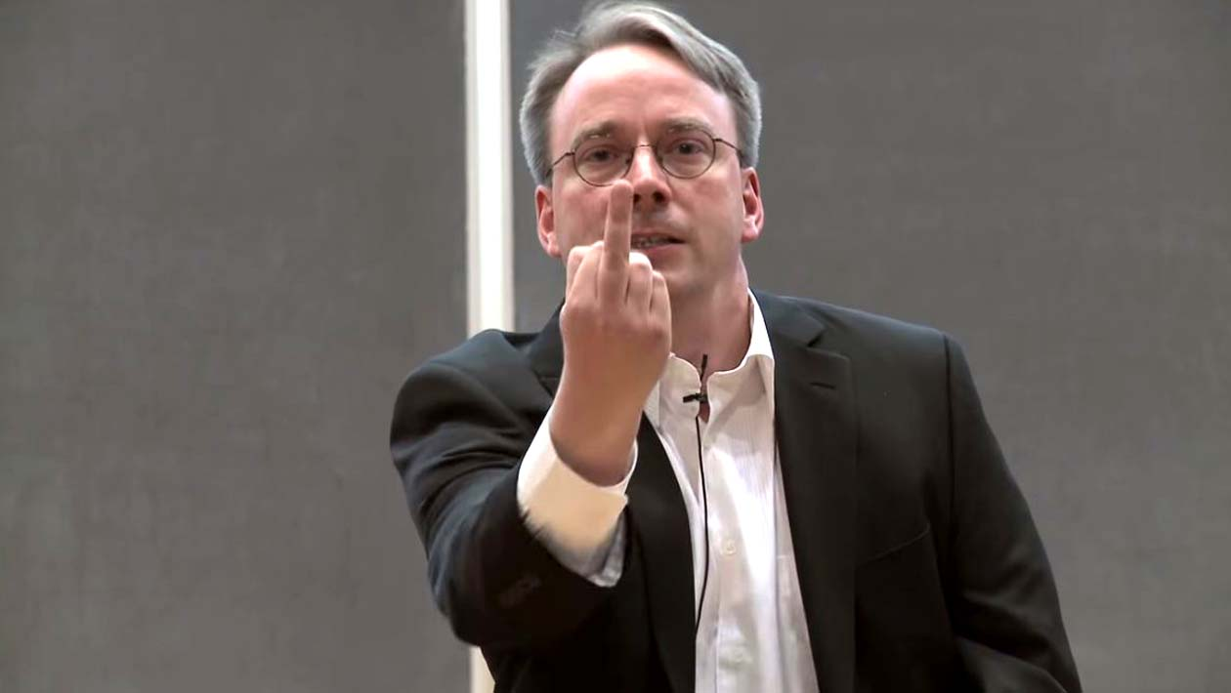
Git
Foi criado por Linus Torvalds;
Após tentar utilizar várias ferramentas de versionamento.
Seu objetivo era criar um ferramenta open source
Capaz de gerenciar as milhares de contribuições
de código no kernel do Linux de forma eficiente.

Slide 8



Git X Github
Git é um programa que versiona códigos (é um programa de terminal);
O git hub é um servidor na nuvem que armazena seu cógigo e possui uma interface amigável.

Slide 9
Como o git funciona?
REPOSITÓRIO
Clone
Push
Commit(s)

Slide 10
O código foi alterado por outro desenvolvedor
REPOSITÓRIO
Pull
Push
Commit(s)

Slide 11


Tava entrando código bugado no repoitório
REPOSITÓRIO
Merge
Pull
PULL REQUEST
Push
Commit(s)

Slide 12
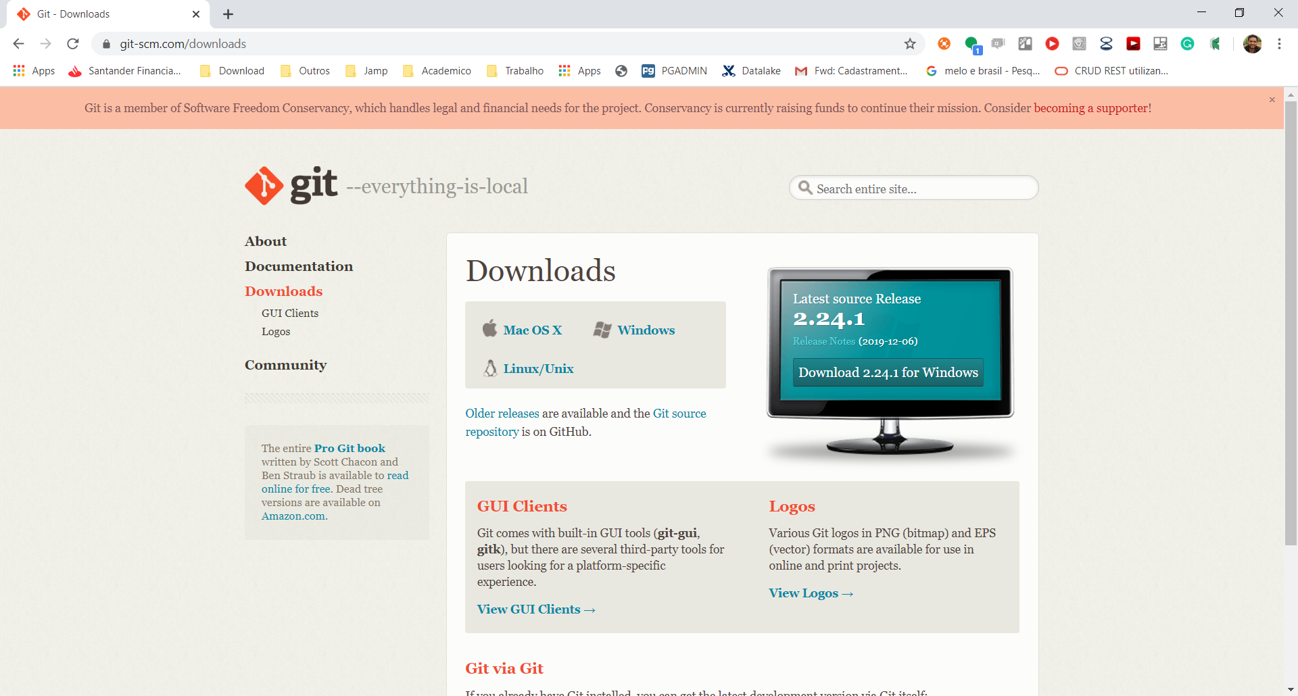
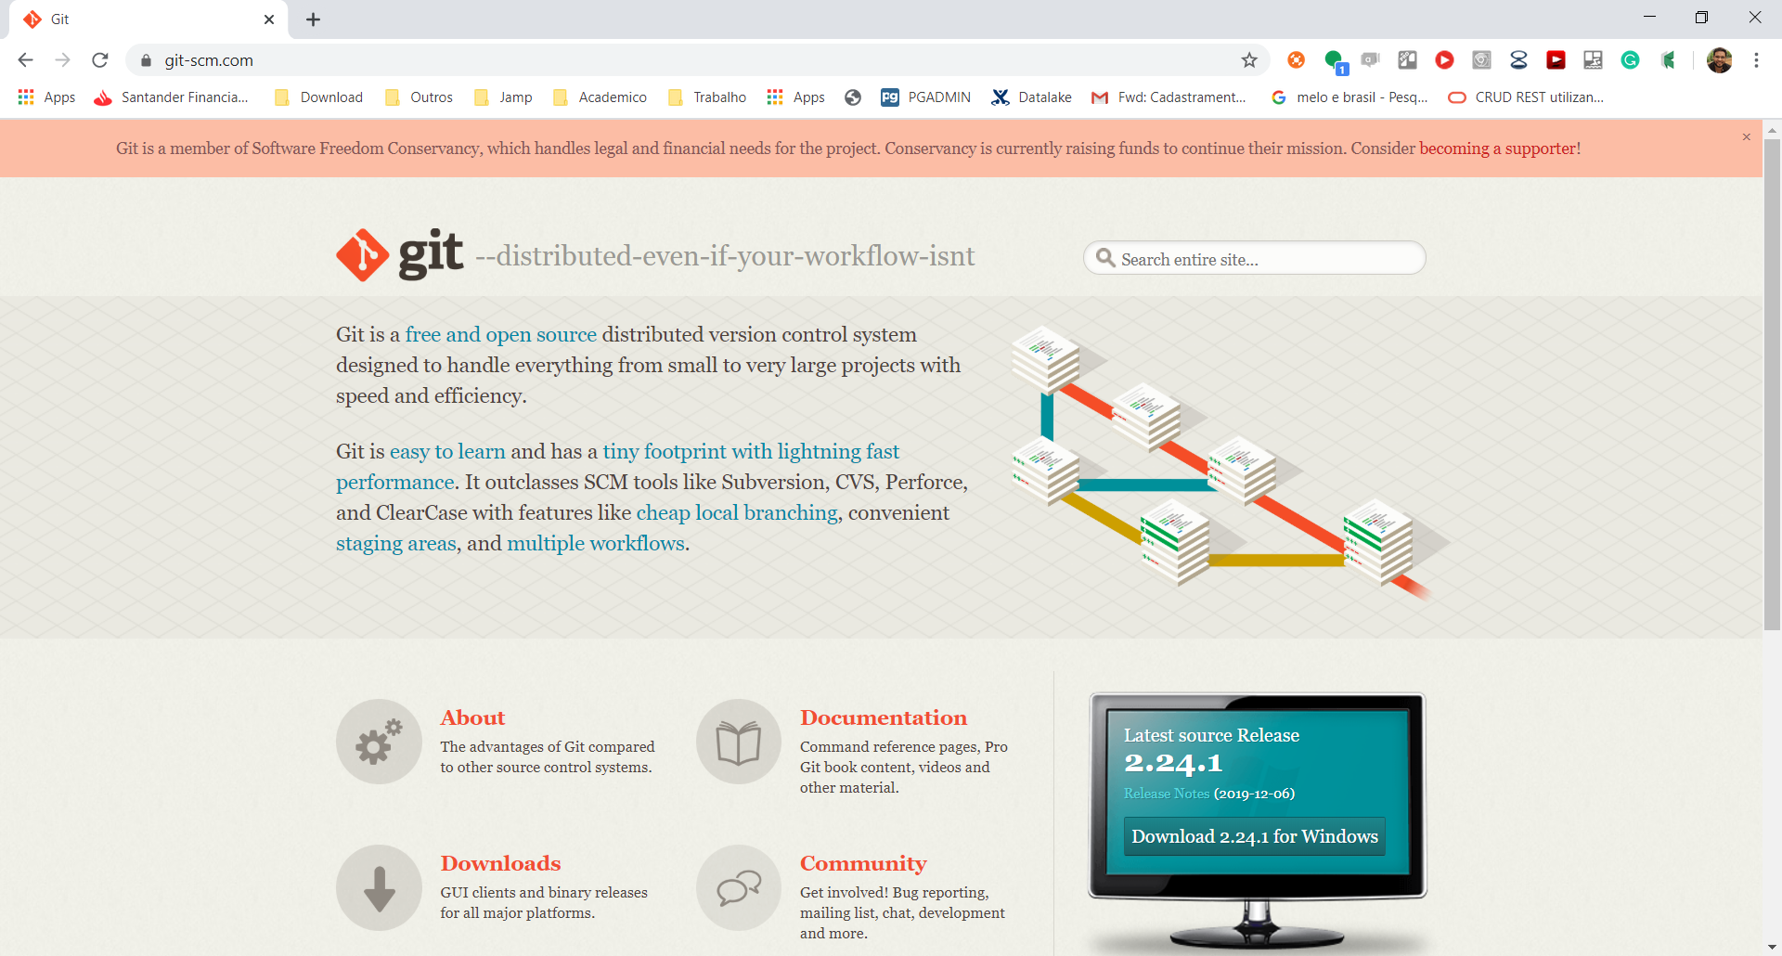
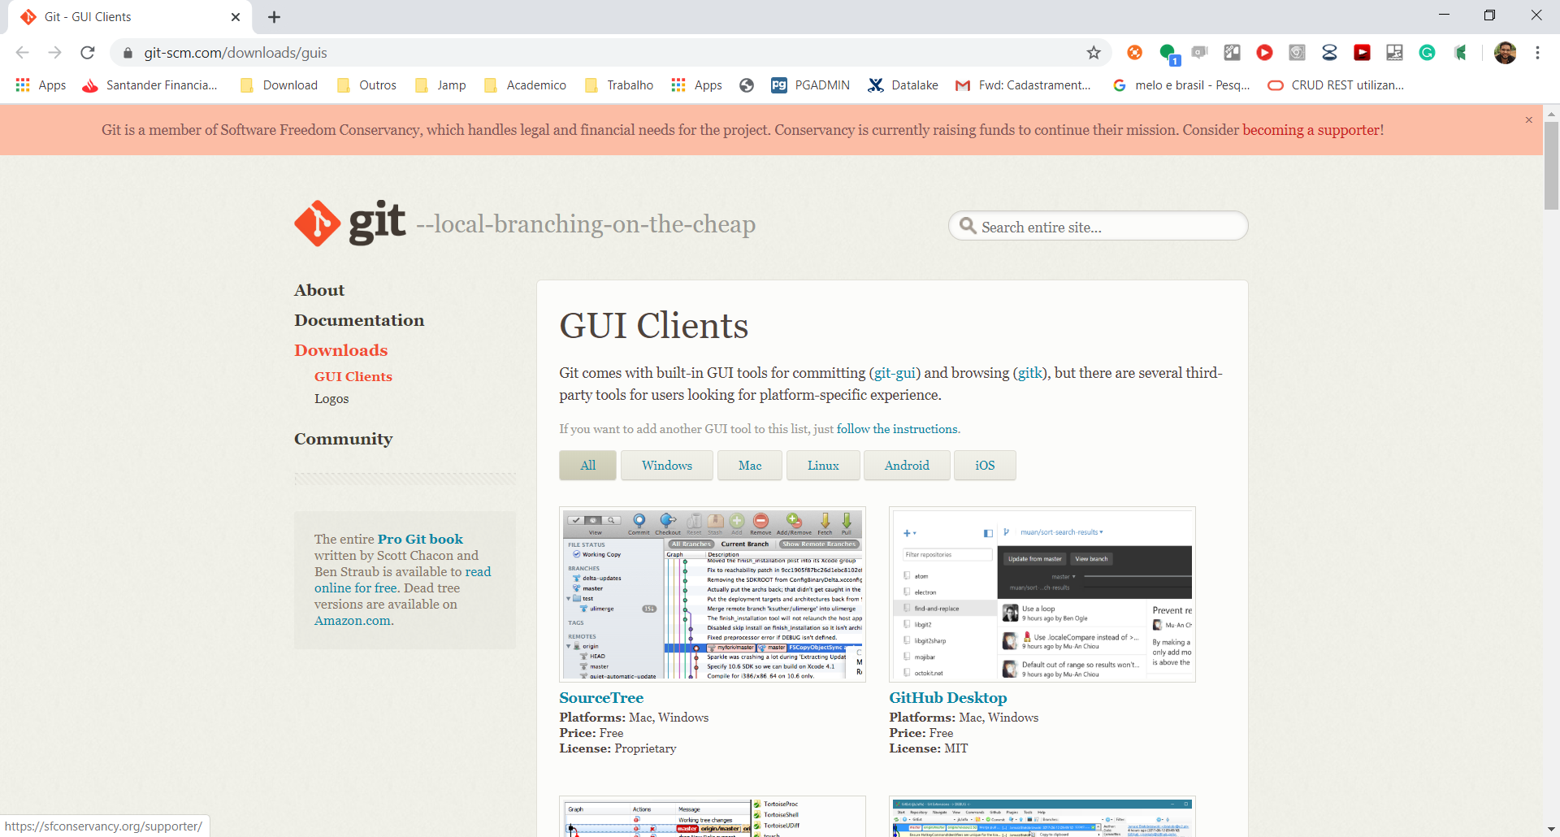
Como usar o git
https://git-scm.com/book/pt-br/v2

Slide 13
Depois que baixou e instalou o git temos que fazer uma conta é repositório online (Github, Gitlab ou Bitbuket)

Slide 14
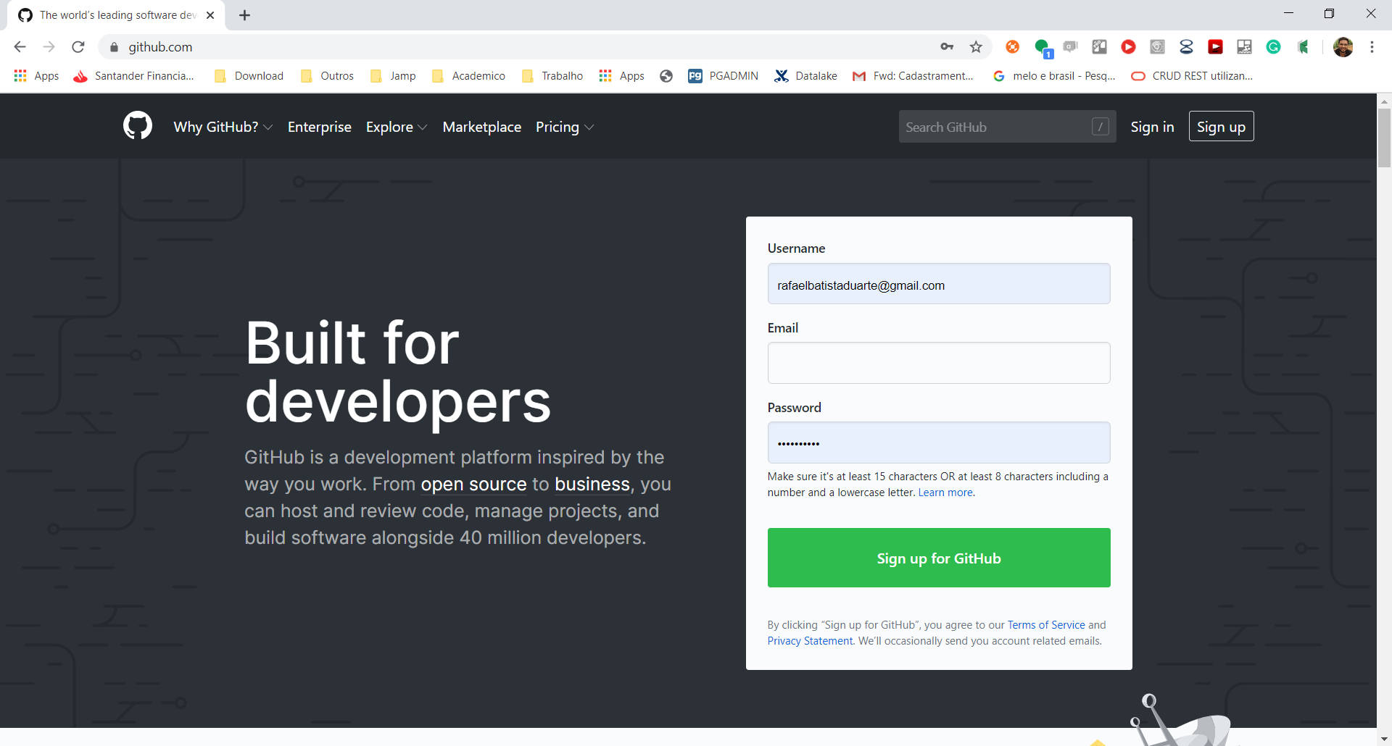
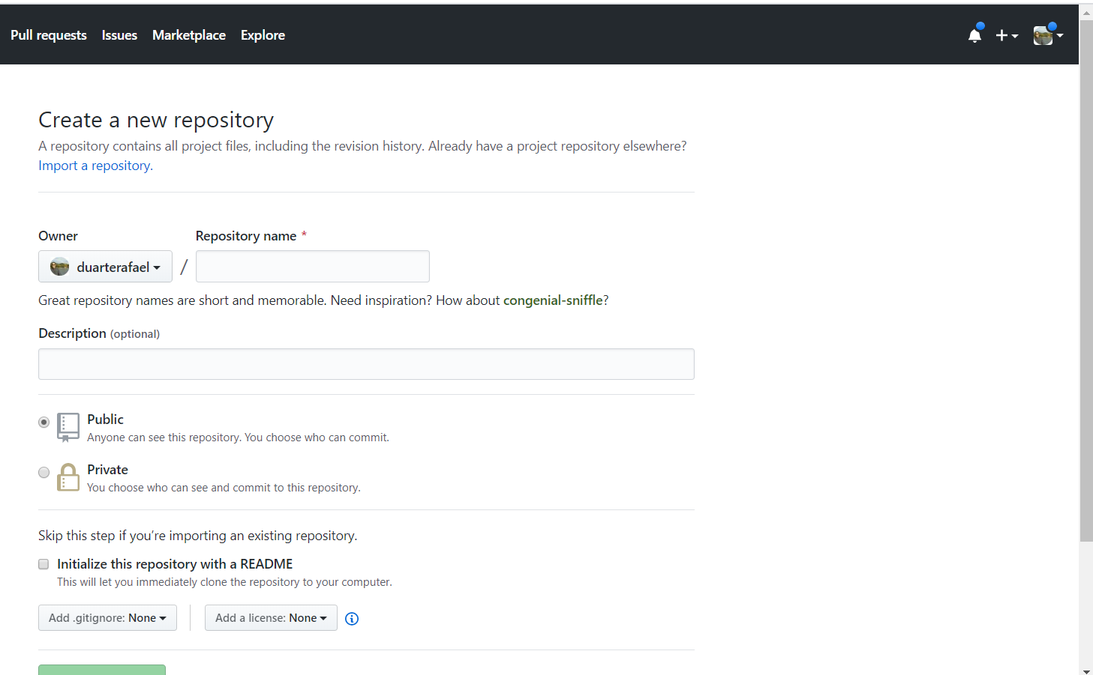
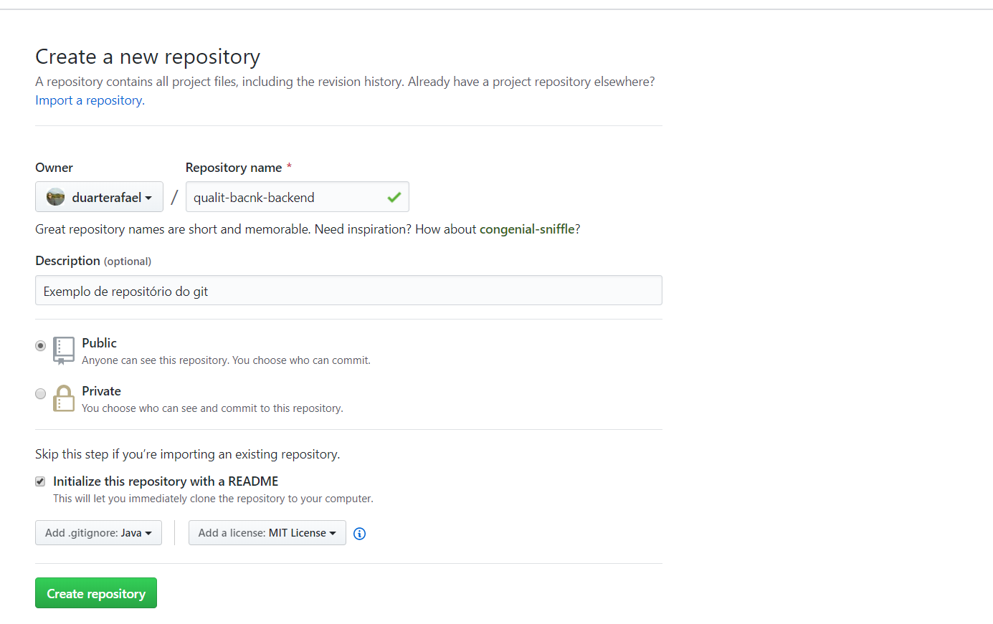
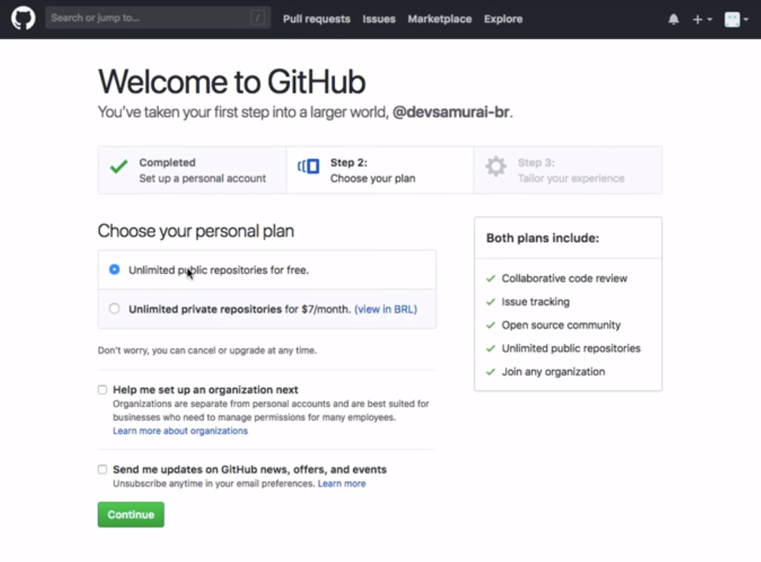
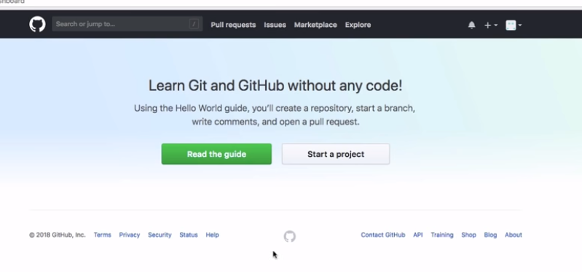
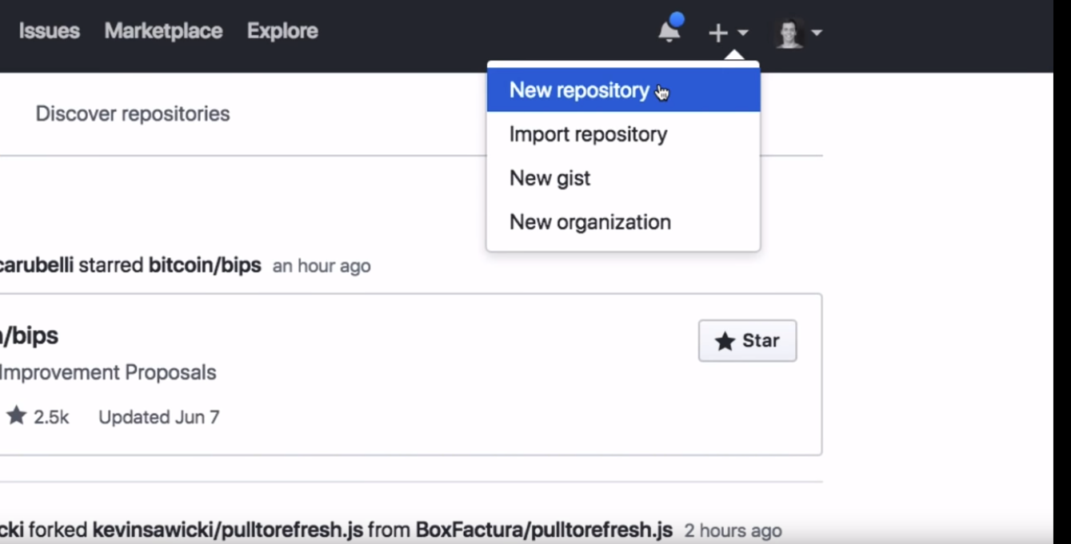

Slide 15
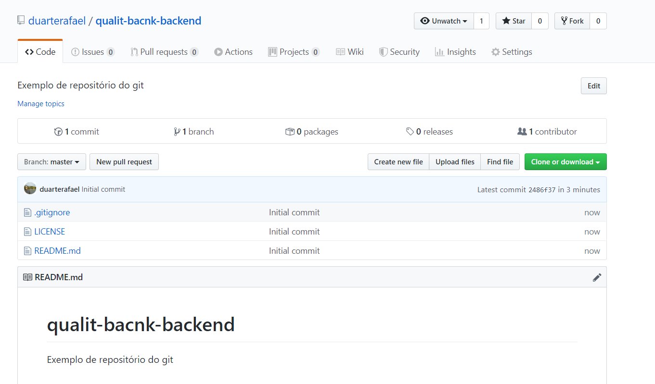


Slide 16
O que colocar em meu portfólio?
WEB
Login
Cadastro simples (CRUD)
Relatório (PDF ou CSV)
Mobile
Aplicativos dia a dia
Agenda
Controle de finanças
TODO list
Games
Puzzules

Slide 17
Exemplo de clone

Slide 18
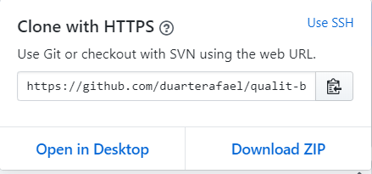

Slide 19
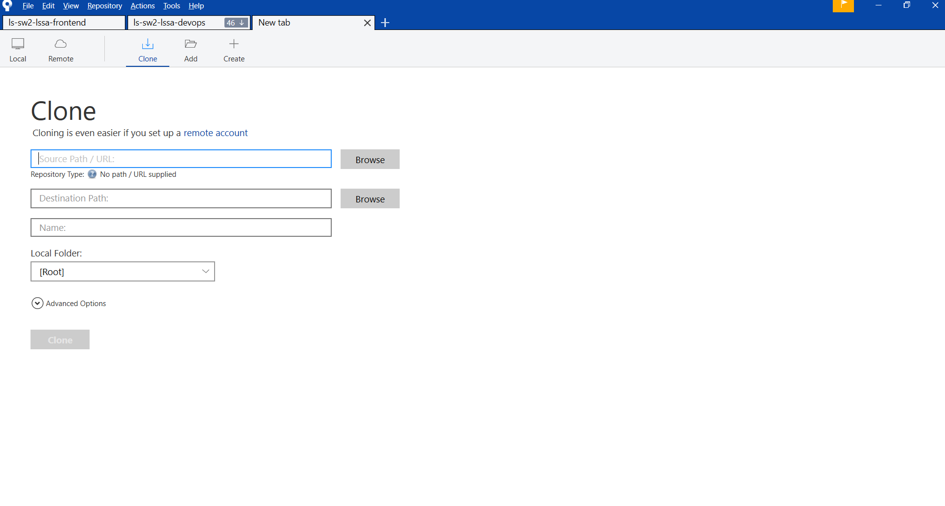
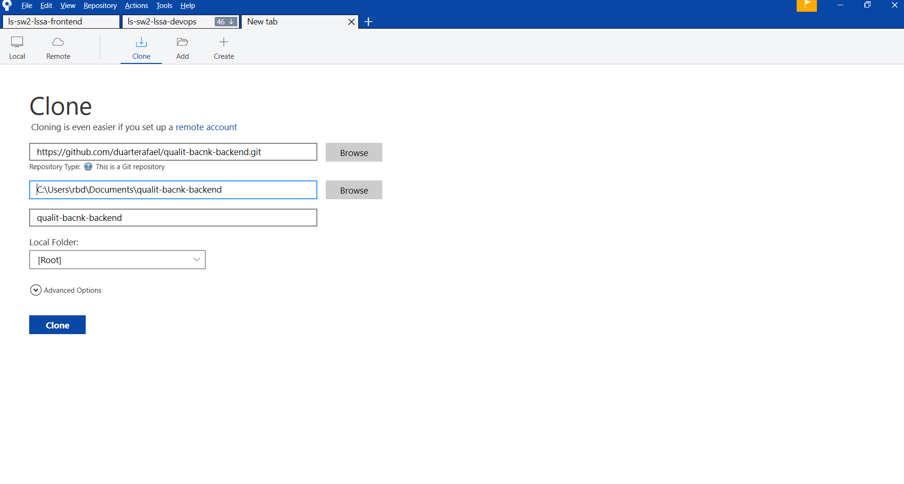
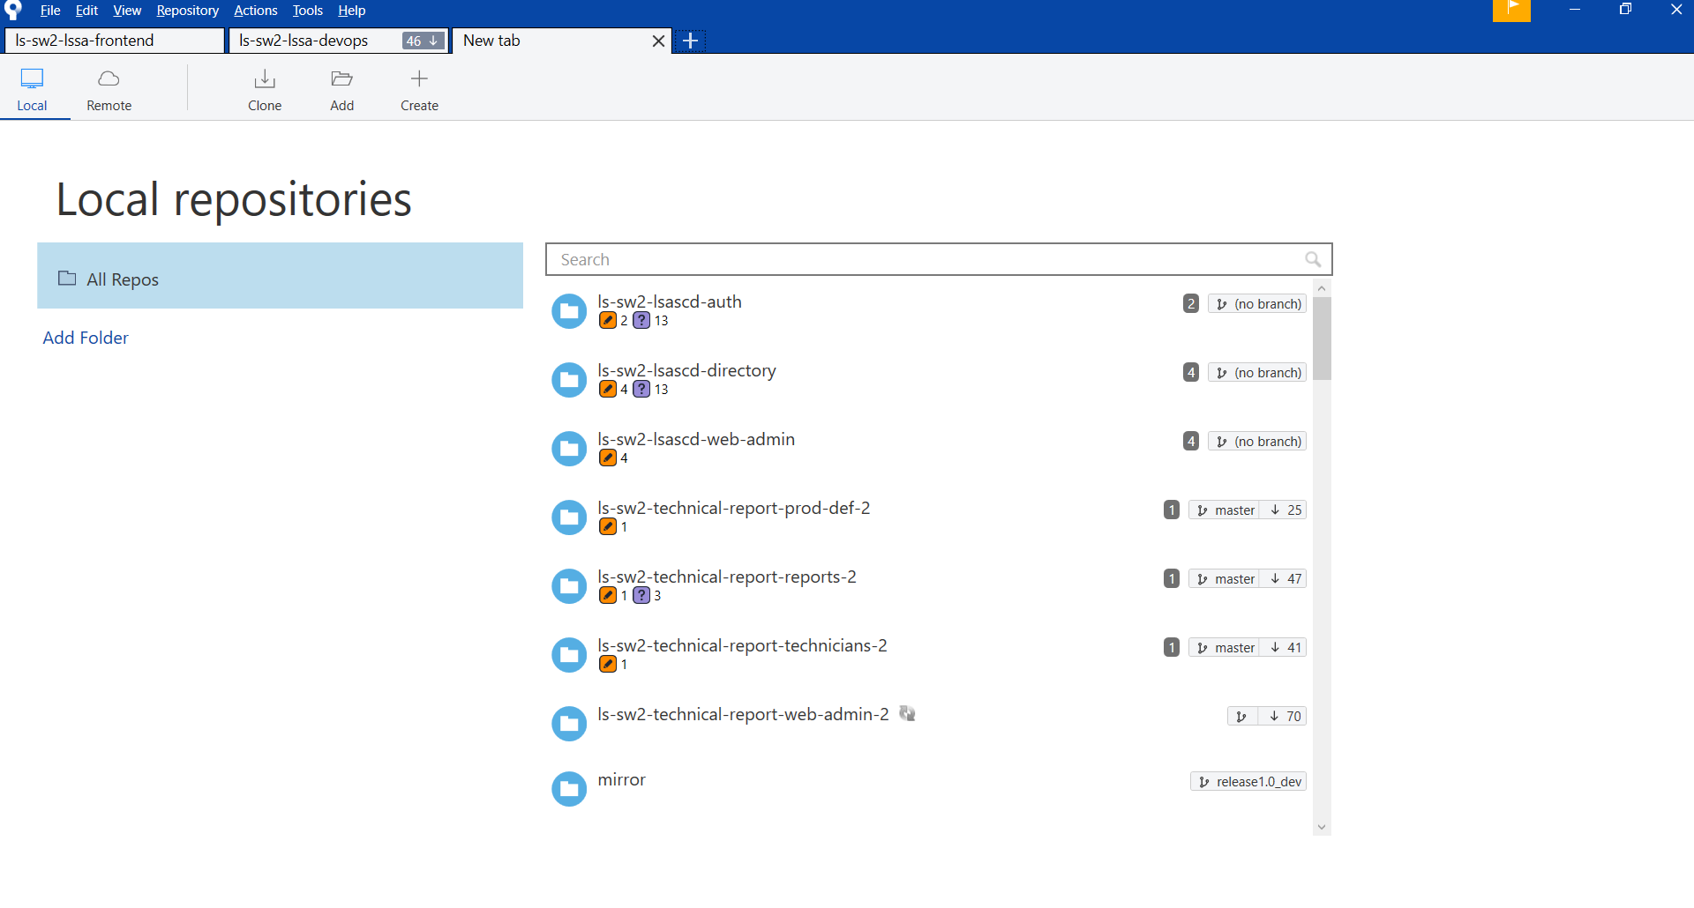
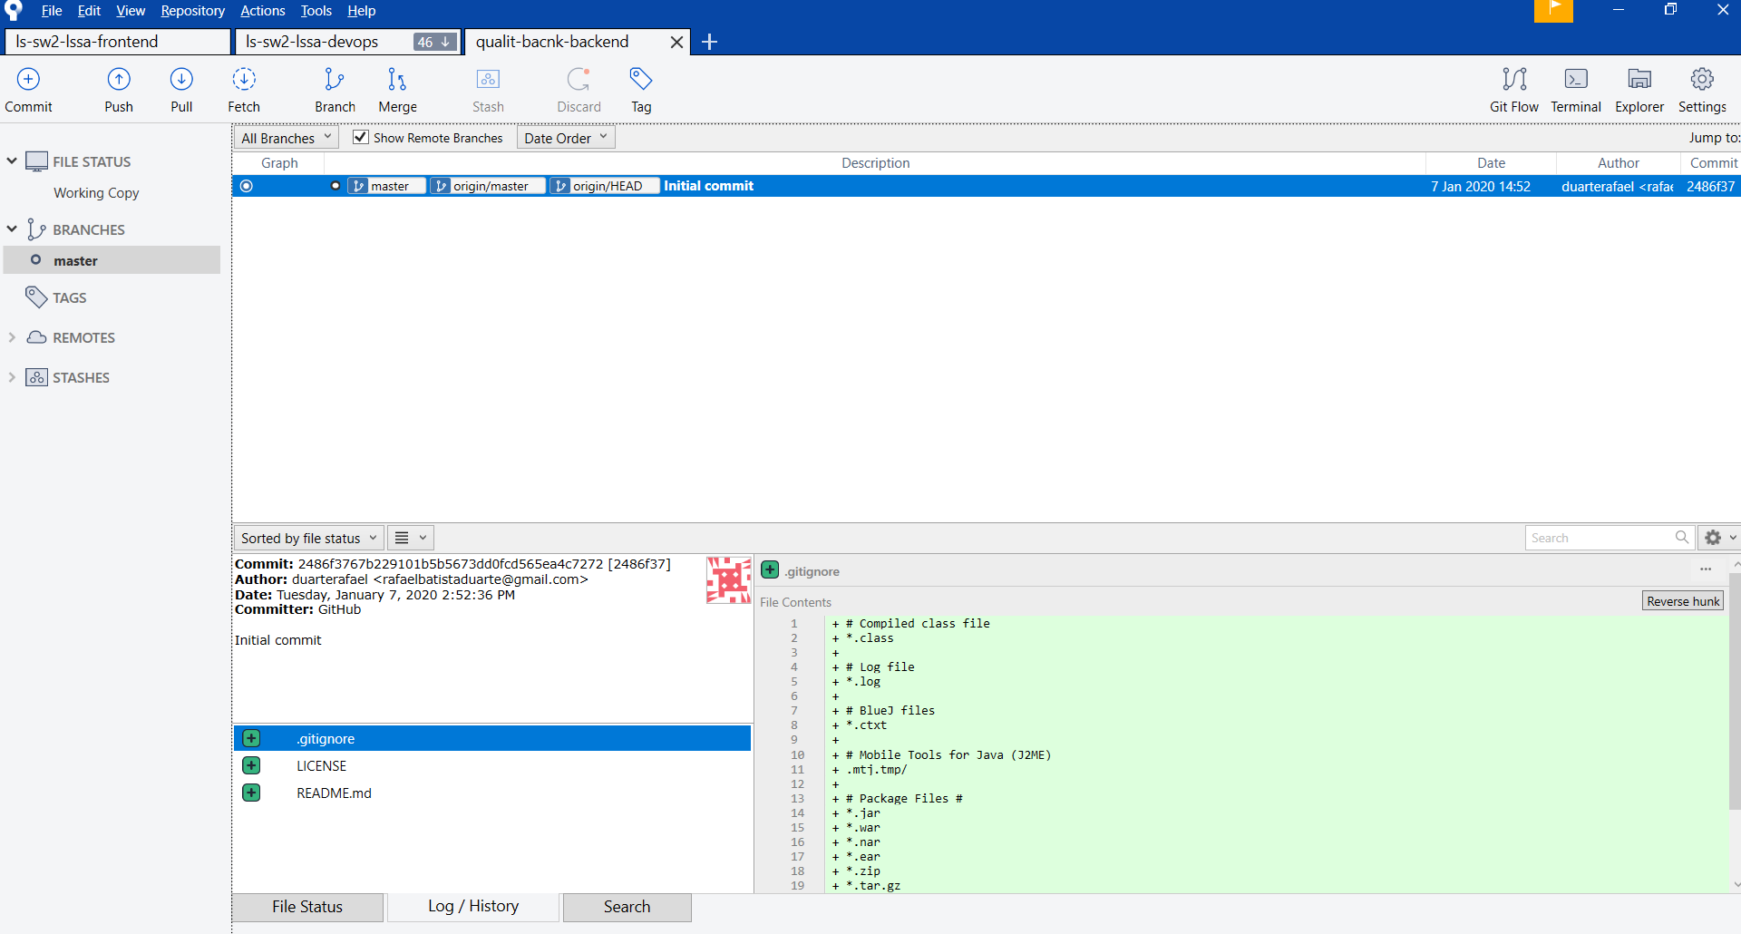

Slide 20
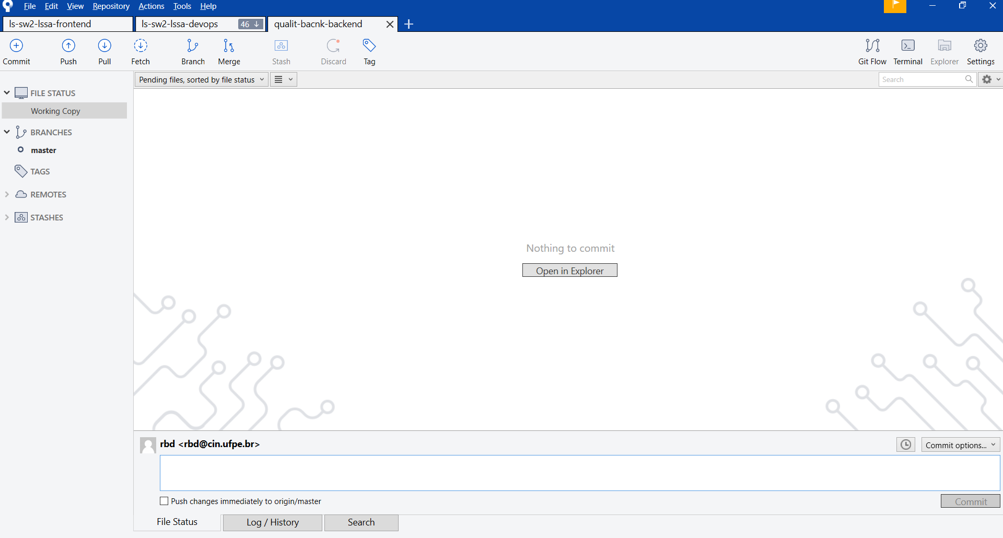

Slide 21
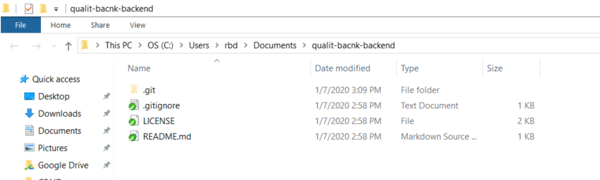

Slide 22
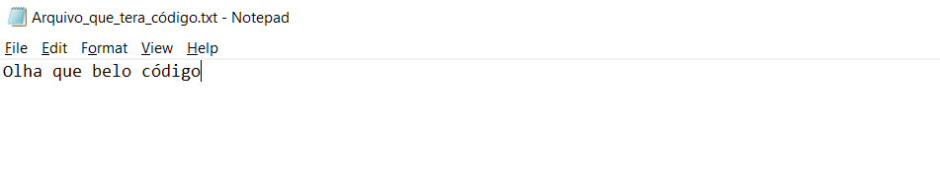
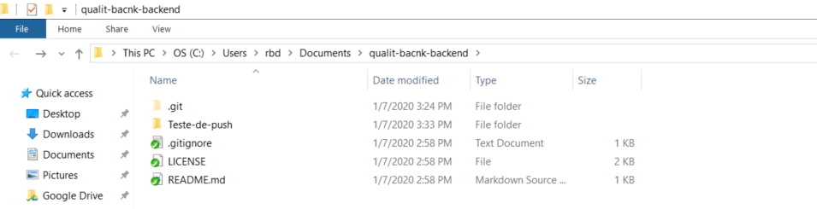
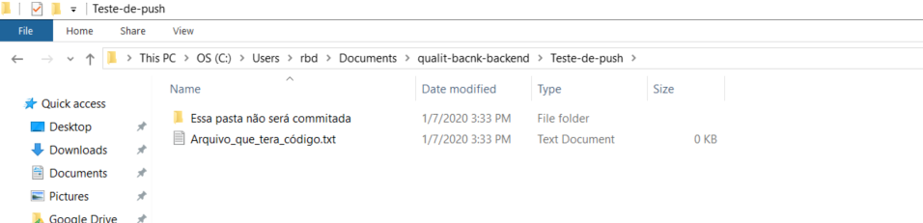
Exemplo de commit e push

Slide 23
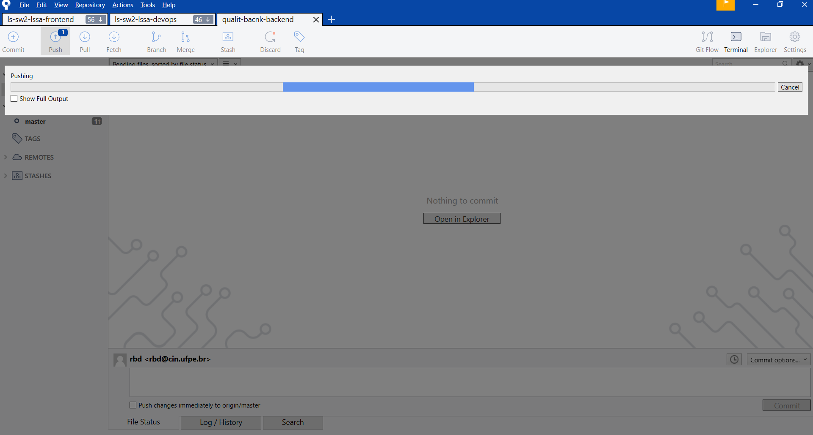
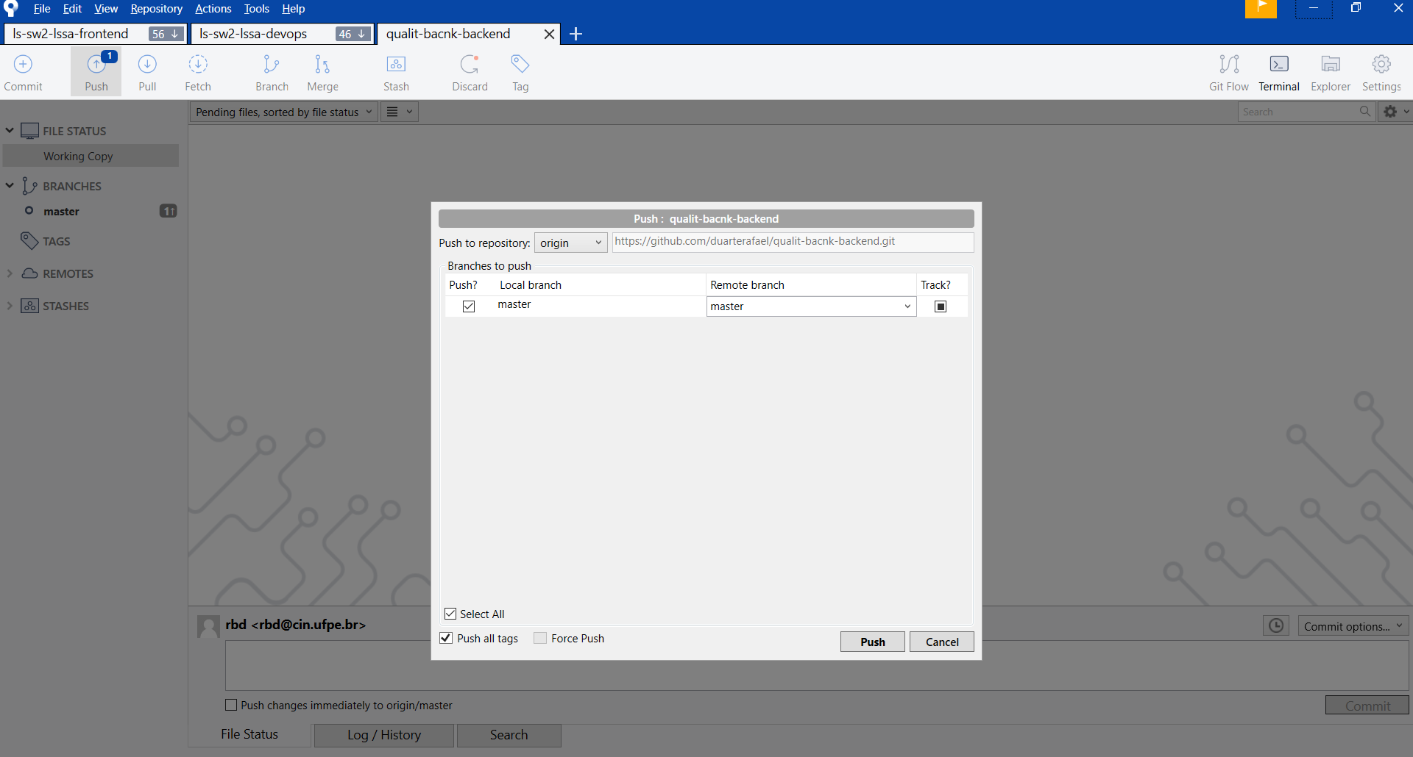
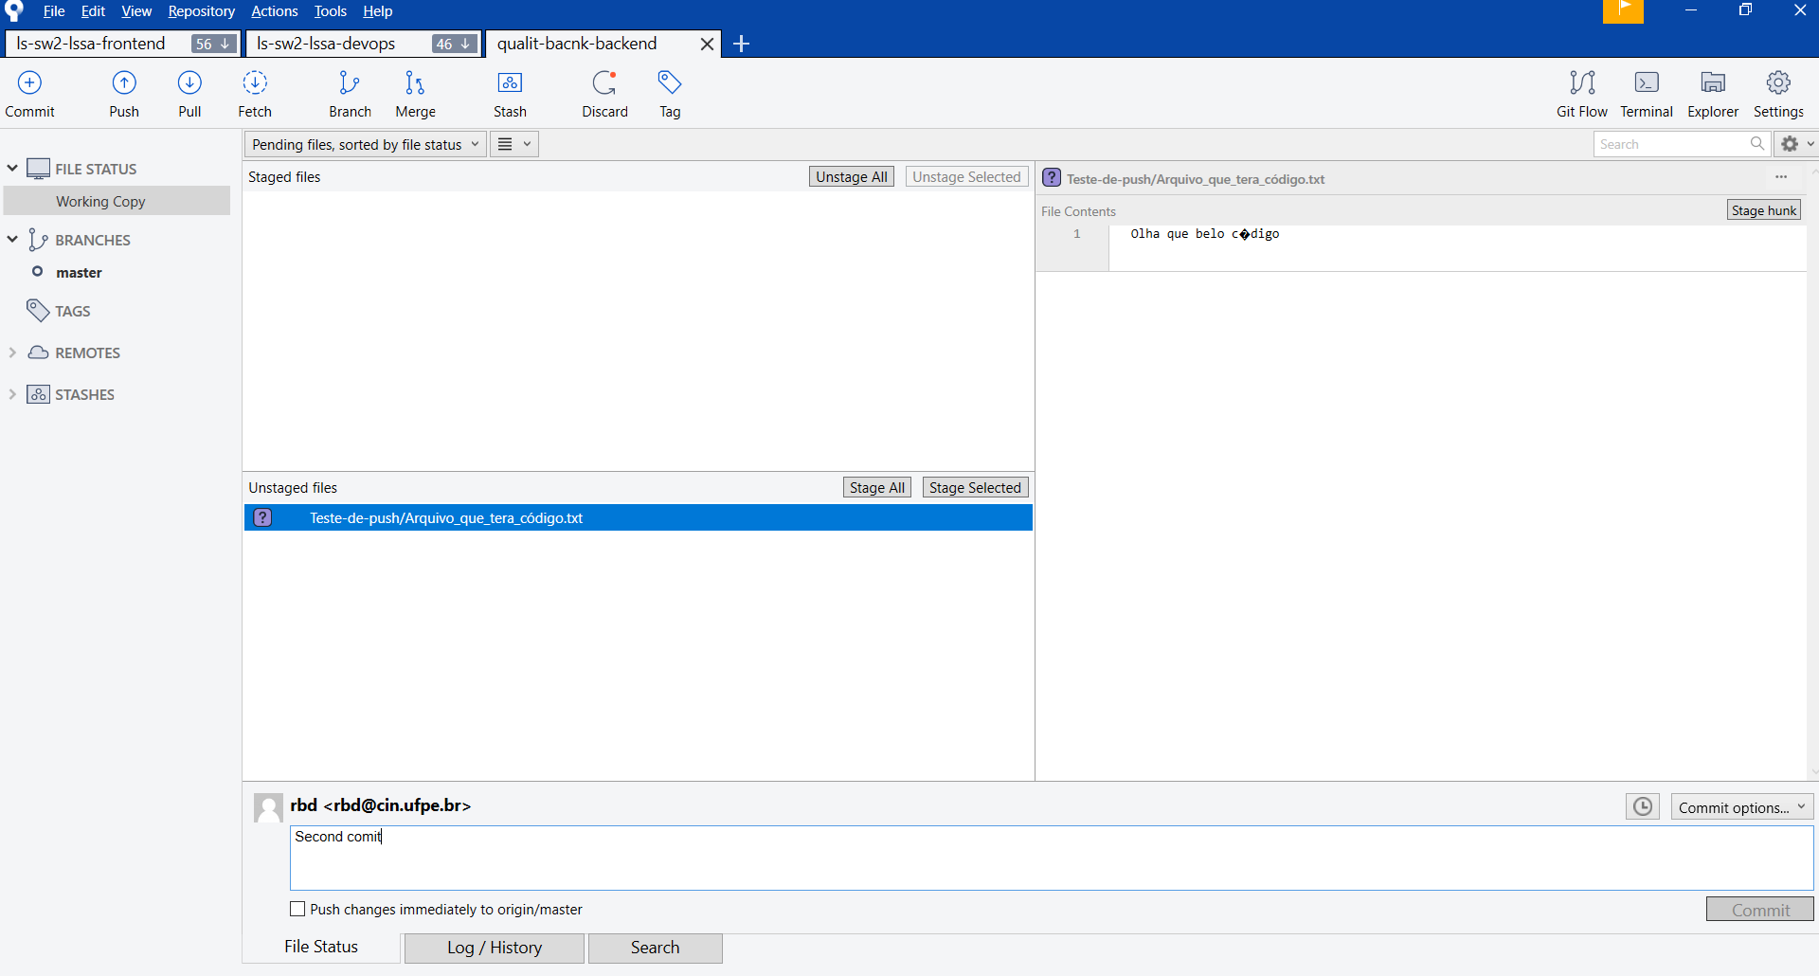
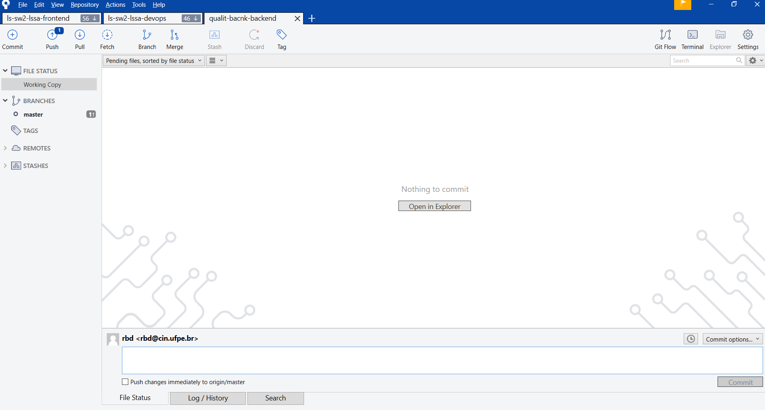
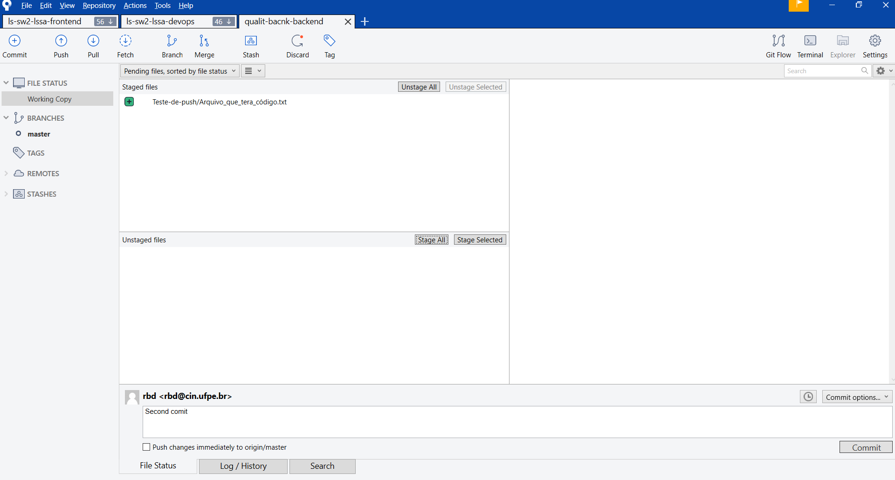

Slide 24
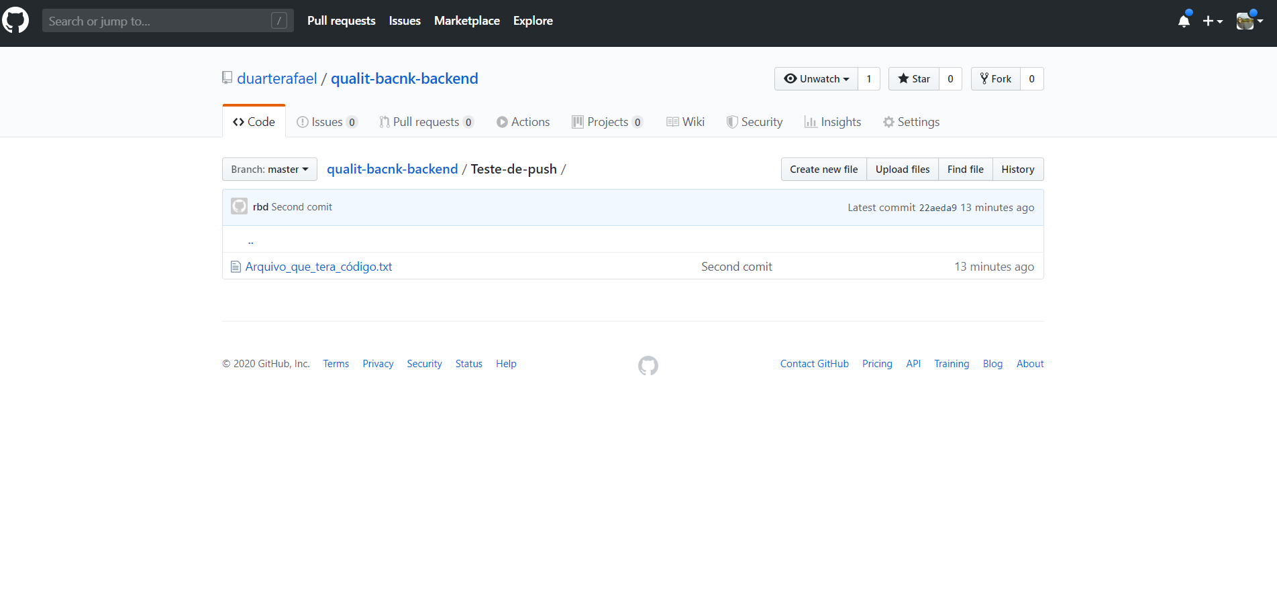
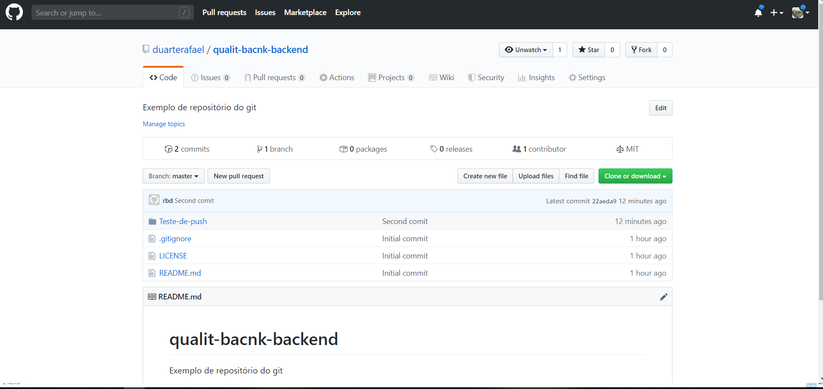
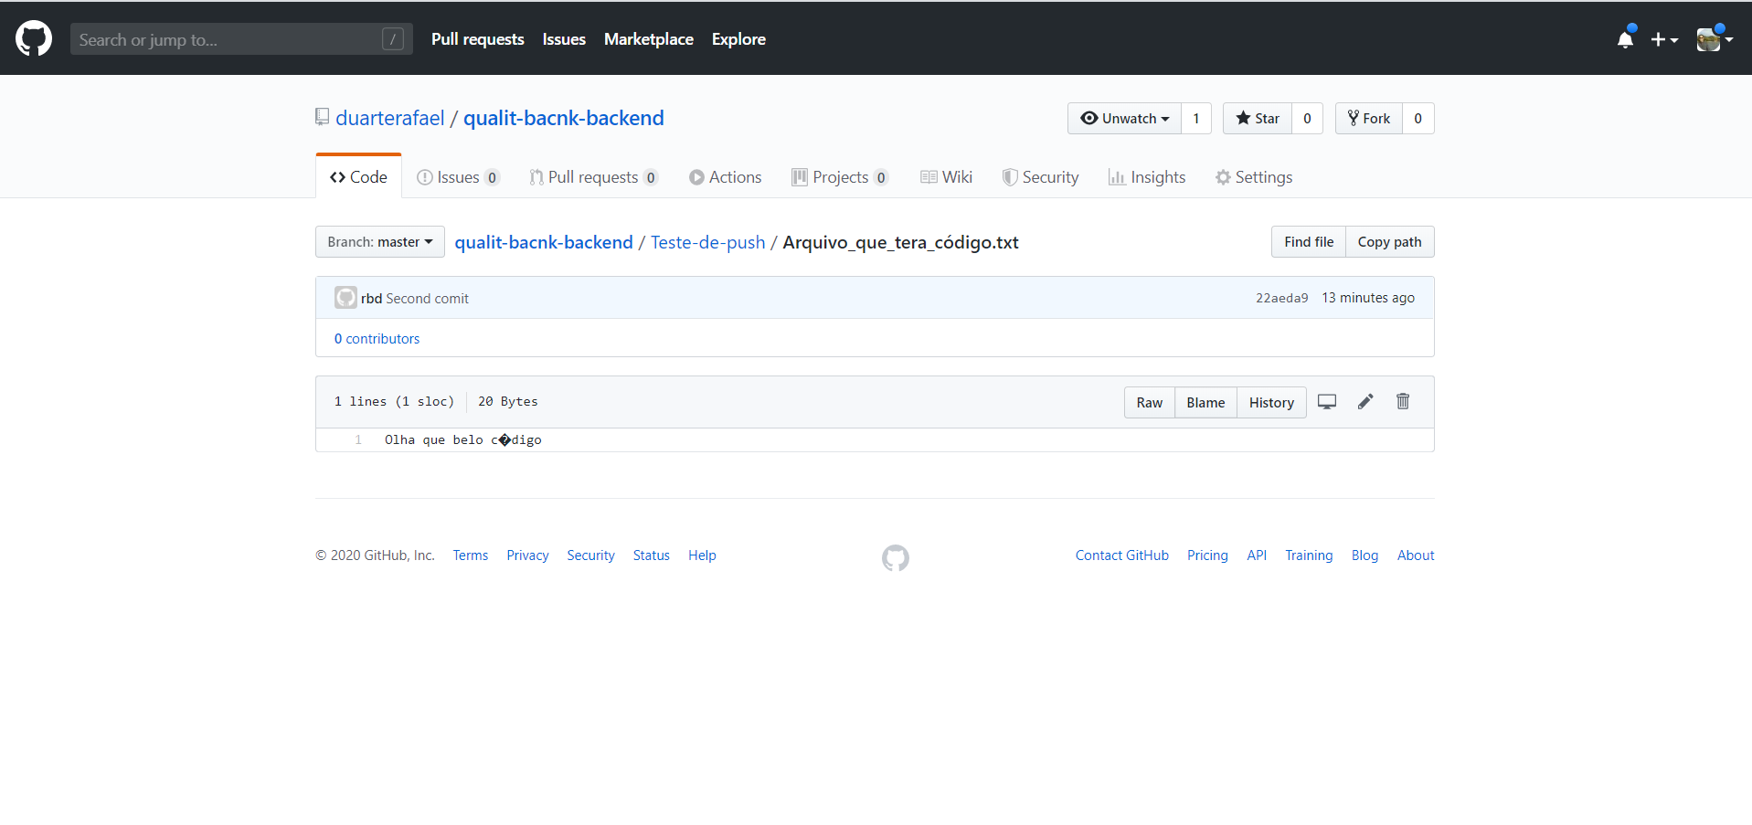

Slide 25
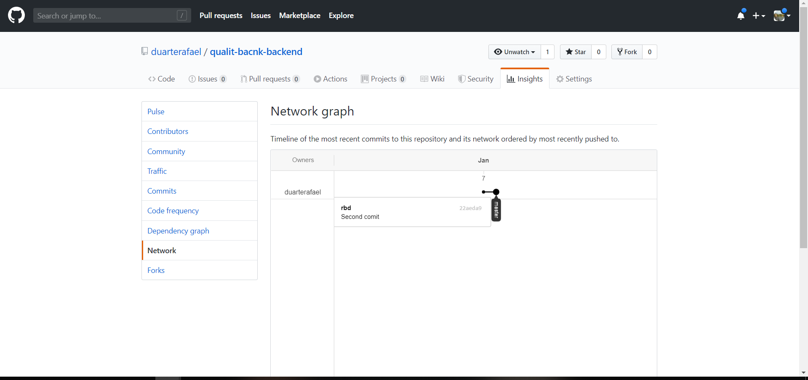

Slide 26

Exemplo de commit, pull request, merge e push
Na maioria das vezes você não estará trabalhando sozinho no projeto, portanto é importante aprender o conceito de pull request.
Um pull request é um pedido de incorporação (merge de código) na tronco principal (máster) da árvore de código.
https://www.atlassian.com/br/git/tutorials/using-branches

Slide 27
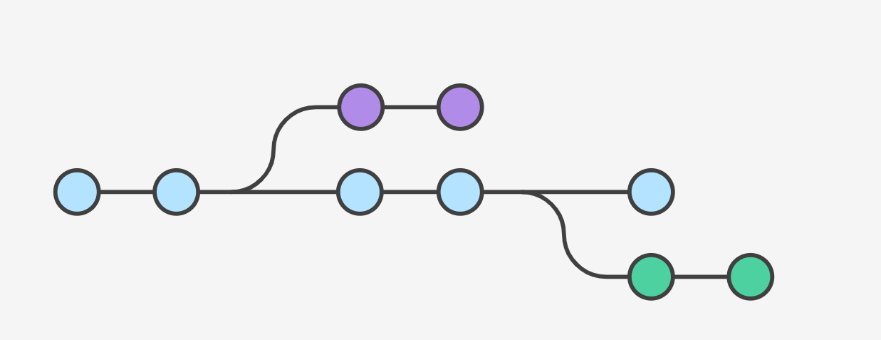
Master e branchs
Branch
(Galho – Feature 1)
Master
(Tronco principal)
Branch
(Galho Feature 2)

Slide 28
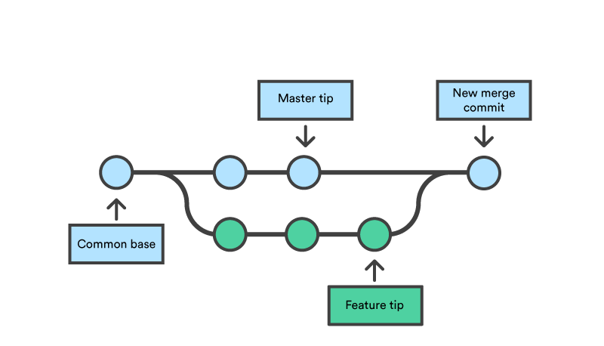
Pull request = Soliciação de realizar um merge
Pull request

Slide 29

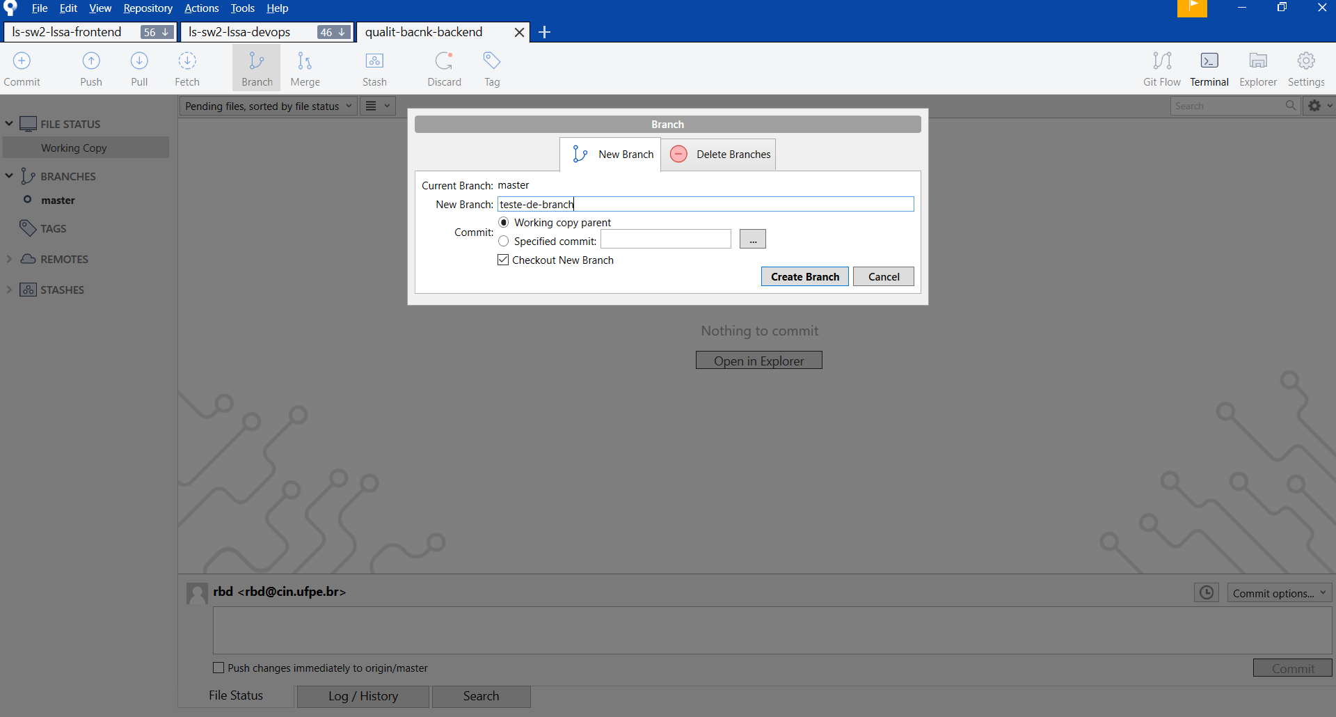

Craindo uma branch

Slide 30
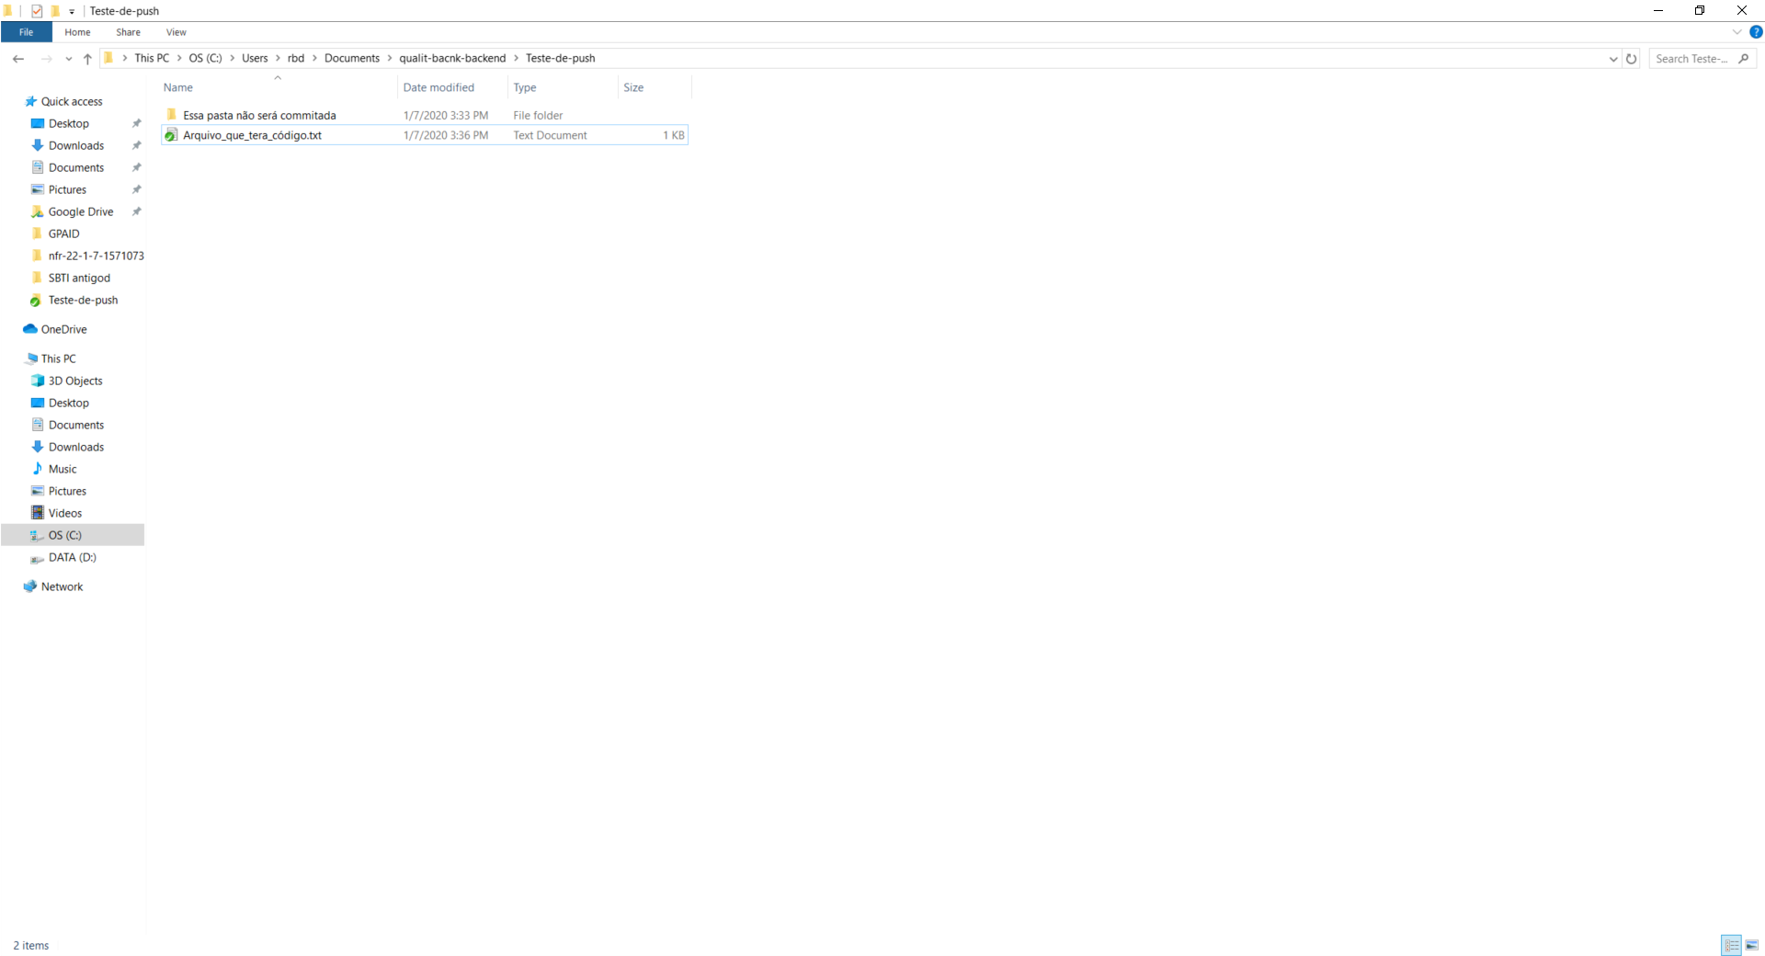
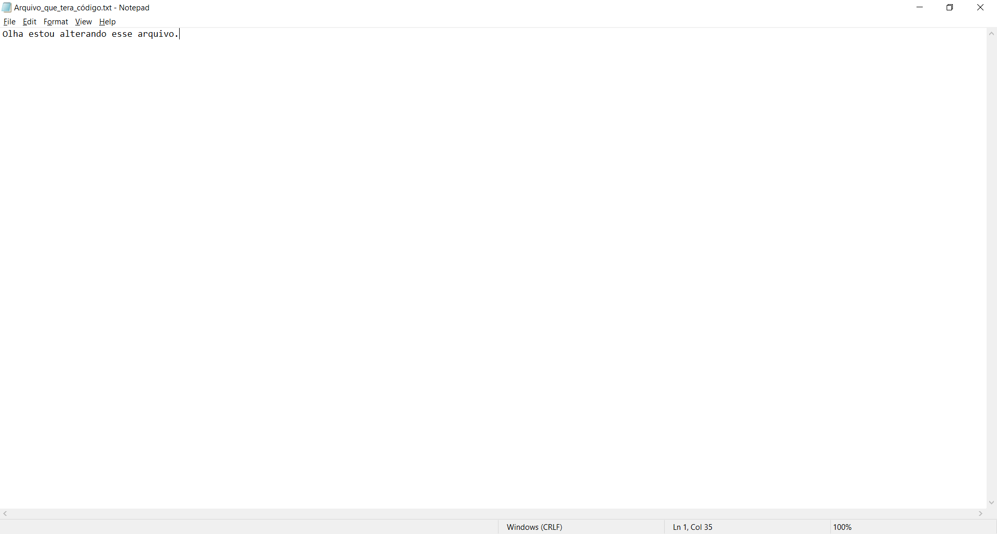

Slide 31
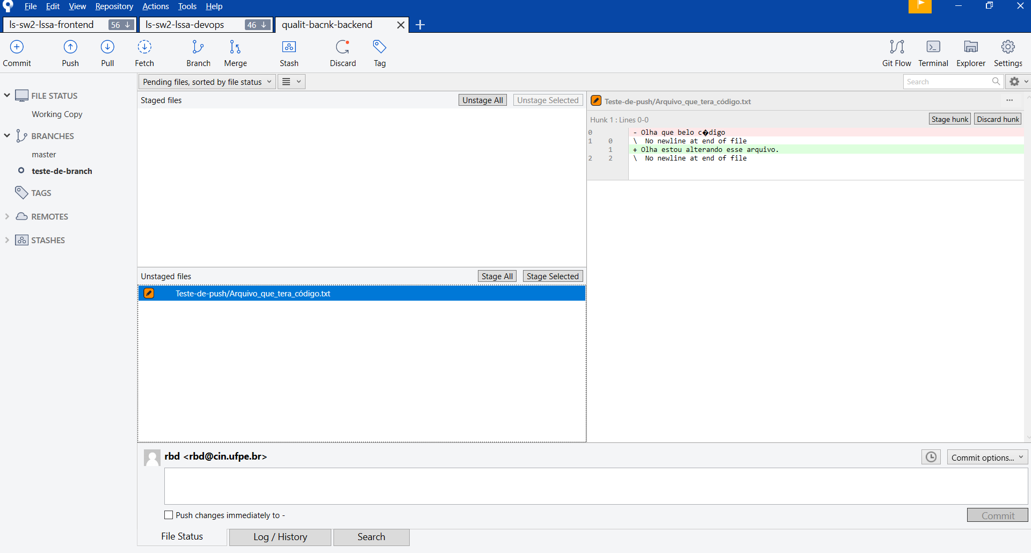

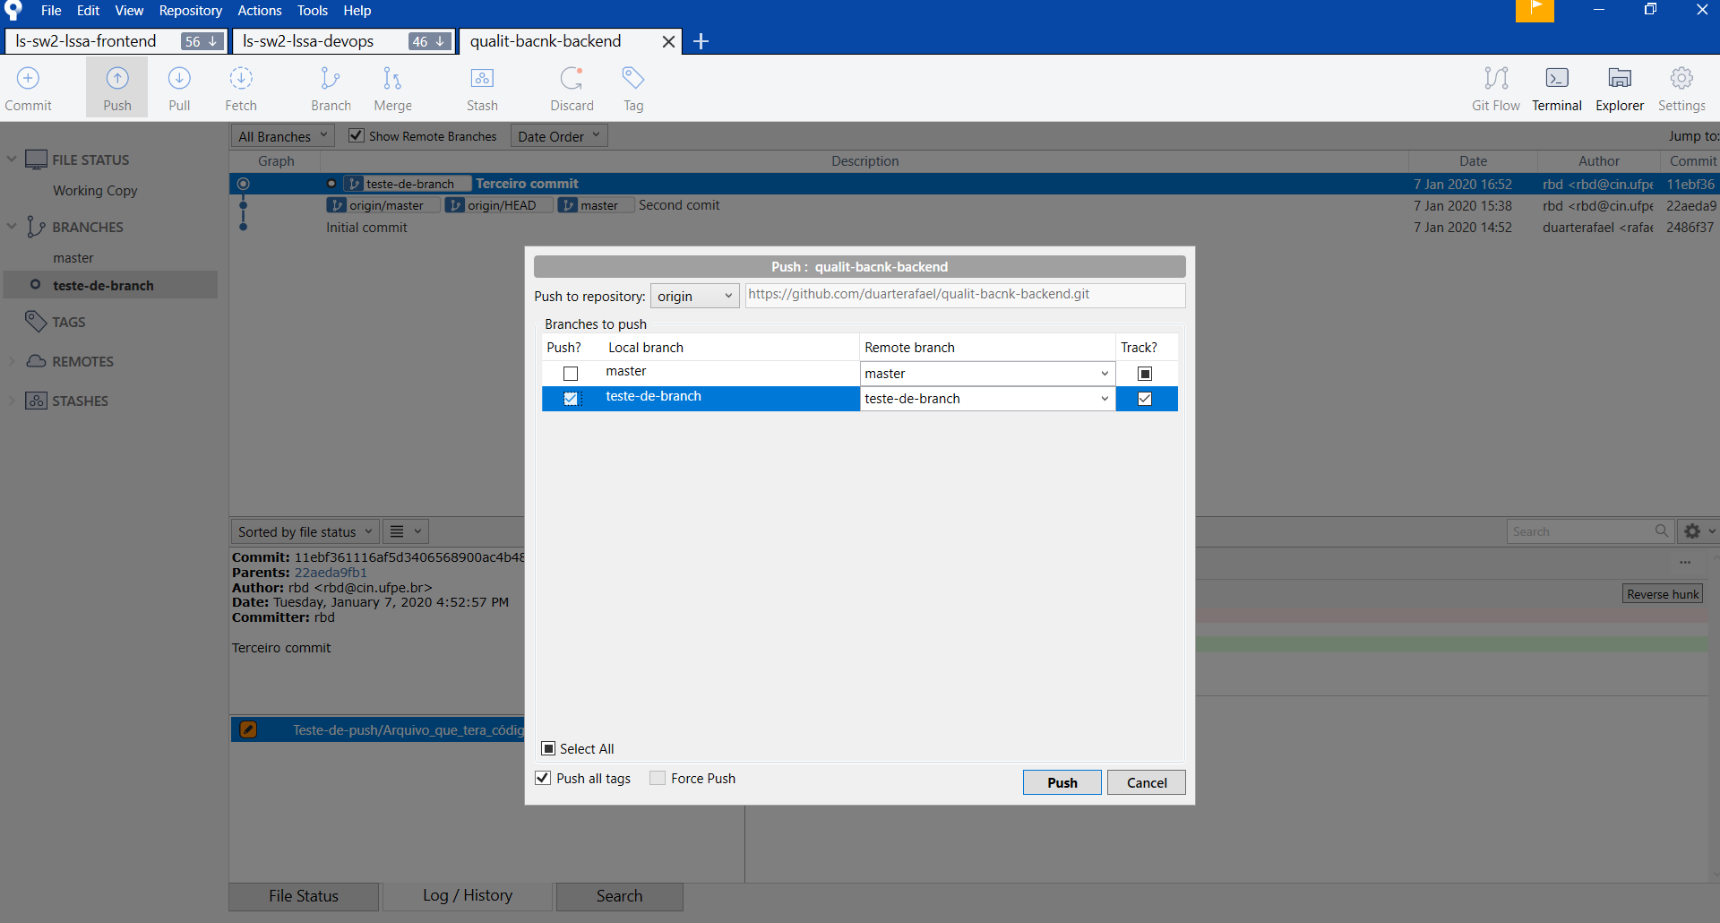
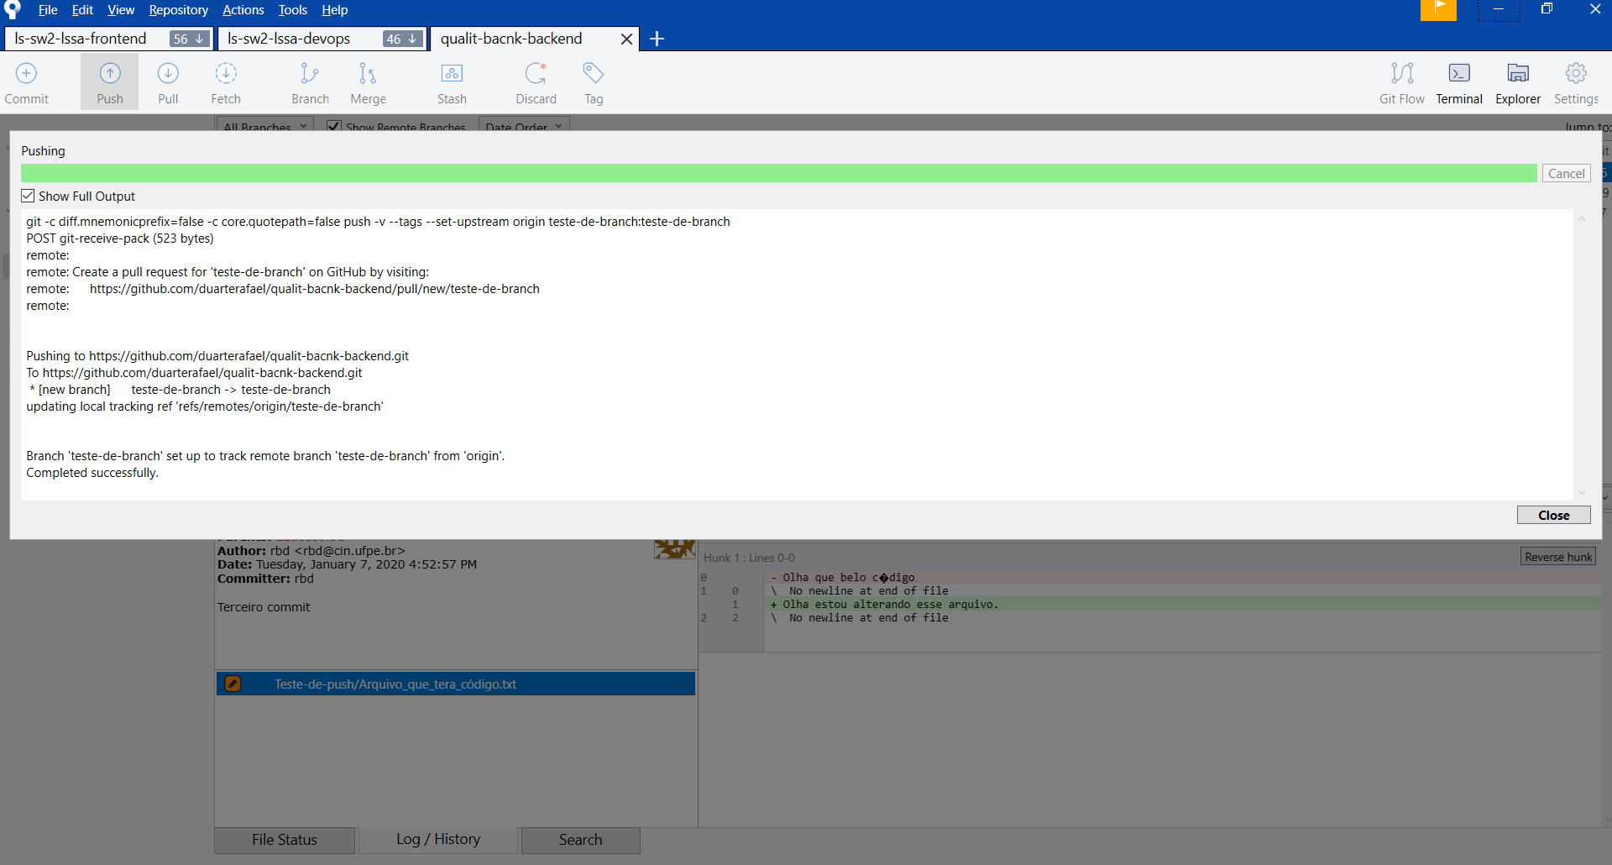

Slide 32
